Slide 1

SPBG Office 365 Dev Camp 2018
Anders Dissing
og
Per Jakobsen

Slide 2
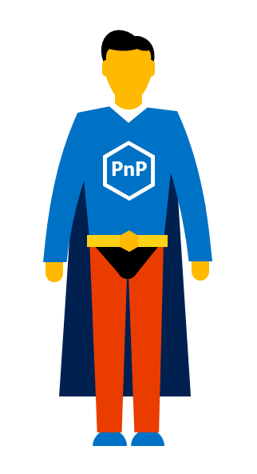

Agenda
900: Velkommen og border rundt. 30' min
930: Hvad er Office 365 Dev Patterns & Practices (PnP) og basis operationer. 20’ min
950: Hands-on 1a. 30' min
1020: Authentication Manager. 10’ min
1030: Hands-on 1b. 45’ min
1115: PnP JavaScript. 15’ min
1130: Hands-on 2. 30’ min
1200: Frokost. 60’ min
1300: SharePoint Starter Kit. 90’ min
1430: Hands-on 3. 60’ min
1530: Intro til SPFx extensions samt debugging af SPFx extensions. 30’ min
1600: Hands-on 4. 60' min.
1700: Øl?
Notes:
Grundet vores MS mand er blevet fordringer, afsætter vi ekstra tid til på Hands-on labs

Slide 3
Tak til vores sponsorer
Mad, drikke bliver sponsoreret, lokal og pc bliver sponsorat af PeopleNet.

Slide 4
Tak til Talerne
Per Jakobsen, Principal SharePoint Developer hos Webtop.

Slide 5
Software
På vores GitHub repo findes liste over software som skal installeres
https://bit.ly/2DD7Zzb

Slide 6
Bordet rundt
Vi tager en omgang bordet rundt:
Hvad hedder du?
Hvilket firma arbejder du for?
Hvilken rolle har du?
Hvad er dine forventninger til i dag?

Slide 7
Spørgsmål?

